Slide 1
BRAVE NEW DIGITAL WORLD
1. ÚVOD

Slide 2
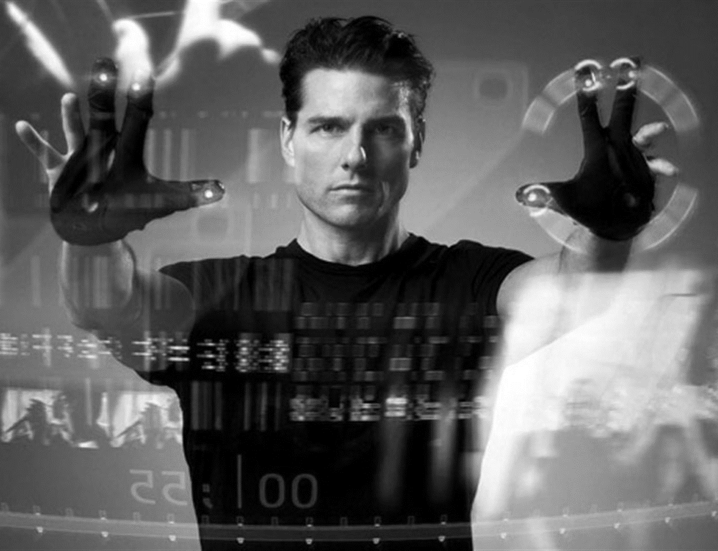
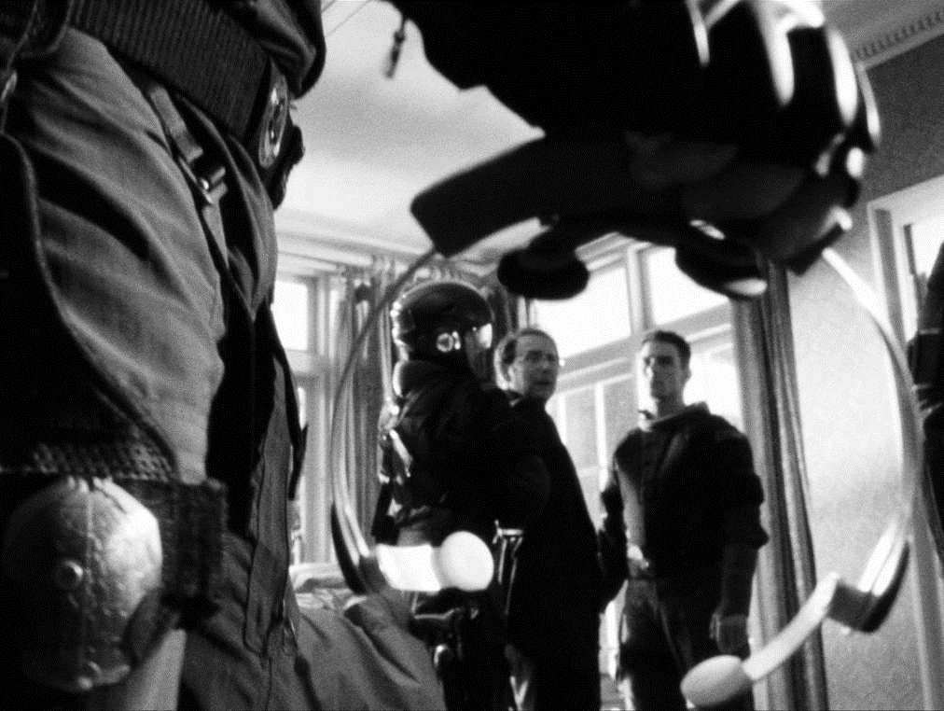
K HEIDEGGEROVSKÉMU UMĚNÍ

Slide 3
K HEIDEGGEROVSKÉMU POJETÍ UMĚNÍ
„/…/ v díle tedy nejde o reprodukci jednotlivého jsoucího, jak je právě teď, po ruce, spíše se naproti tomu jedná o reprodukci obecné bytnosti věci“
technologie ne pouze jako médium, ale i jako předmět (formalistická vs. kritická tradice)
novomediální teleologie – jaká je role technologií v širší síti vztahů

Slide 4
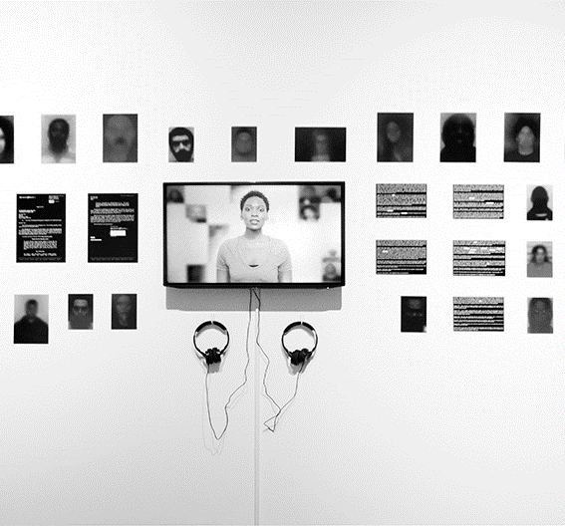
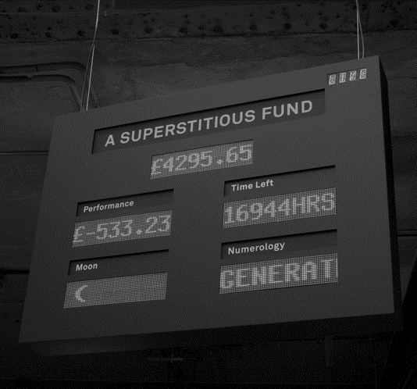

Slide 5
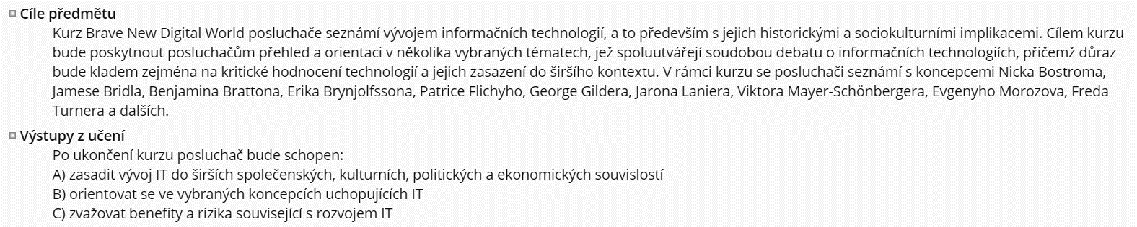
BNDW A METODOLOGIE
zřetel „širších společenských, kulturních, politických a ekonomických souvislostí technologií jako metodologie teorie a praxe umění nových médií

Slide 6
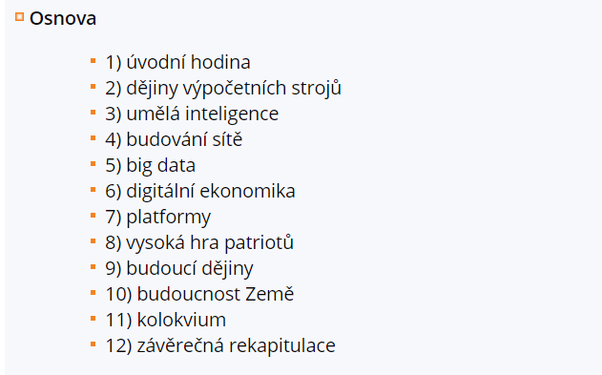
BNDW HARMONOGRAM

Slide 7
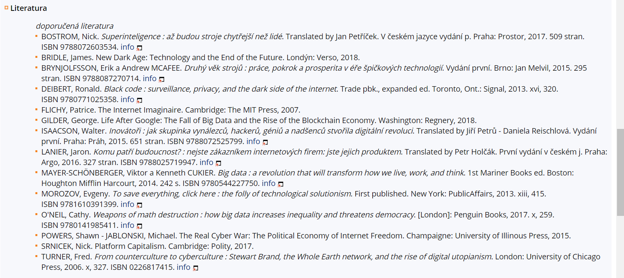
BNDW LITERATURA

Slide 8
BNDW UKONČENÍ
alespoň 50% účast (z uskutečněných přednášek 2 - 12)
semestrální práce(do 21.11, viz instrukce v IS)
písemné zkoušení (celkem 3 termíny)

Slide 9
BNDW HODNOCENÍ
písemné zkoušení:
deset otevřených otázek za 20 b. (+ bonusy)
otázky budou zveřejňovány před přednáškami
dbejte na formulace
semestrální práce:
popis a analýza vybraného uměleckého díla
až 10 b.; bonus 3 b. za prezentaci
30+ – 28 b. | A
27 – 25 b. | B
24 – 22 b. | C
21 – 19 b. | D
18 – 16 b. | E
15 – 0 b. | F

